Slide 1



Entwurf ein Grafischer Benutzer Schnittstelle für Tragbares, autonomes Anwesenheitssystem
Projektbetreuer:
Dr. Öğr. Üyesi Abdulkadir ŞANLI
vorbereitet von
Ahmet Aştar

Slide 2


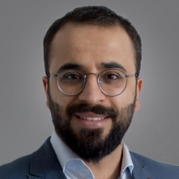
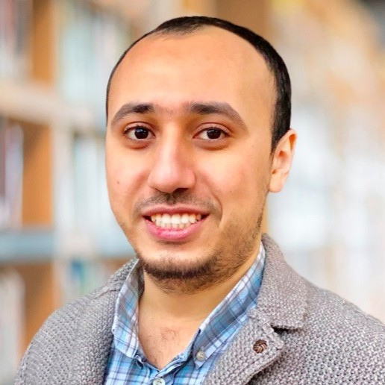
Mitglieder
Dr. Öğr. Üyesi Abdulkadir ŞANLI Projektbetreuer
Turkisch-Deutsche Universität
Technische Mechatronische Systeme
Ahmet AŞTAR
Turkisch-Deutsche Universität
Technische Mechatronische Systeme

Slide 3
Gliederung
Motivation
Projekt Ziele
Stand der Technik
Lösungkonzept für Raspberry Pi
Lösungkonzept für App Entwicklung
Videos

Slide 4


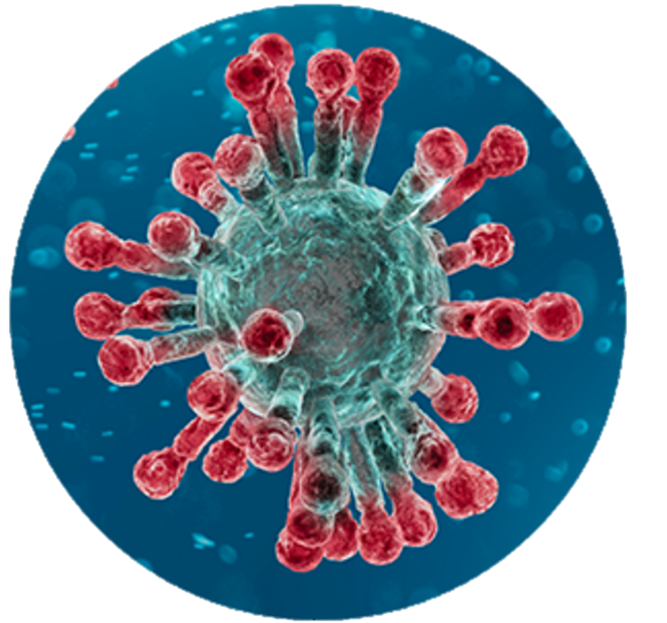
Motivation
Übergang zur digitalen Erfassung der Anwesenheit.
Vermeidung des Missbrauchs der Anwesenheitsliste.
Zeiteffizienz.
Vermeidung von menschlichem Versagen.
Minimierung der Verschwendung von Papier, Feder und Tinte
Ausbreitung der Krankheit wie Kovid-19 zu verhindern.
Abbildung 1 – Motivation

Slide 5
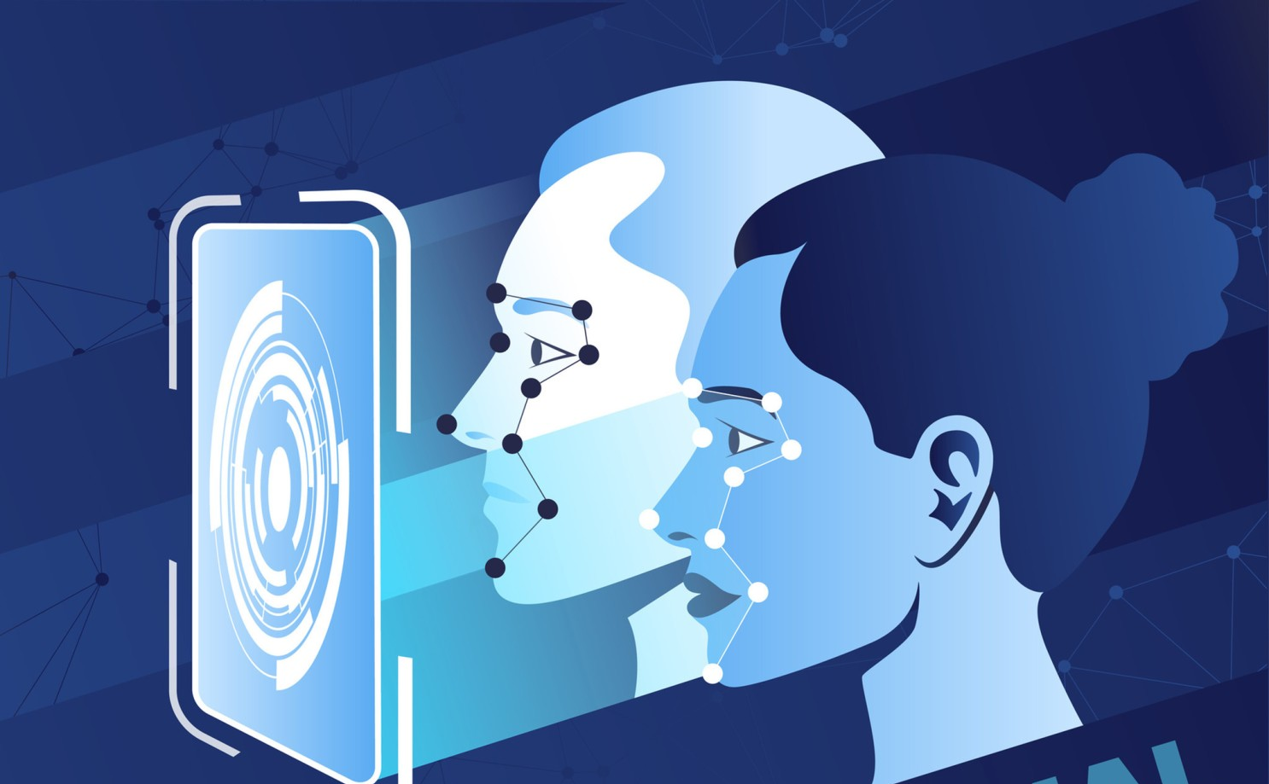
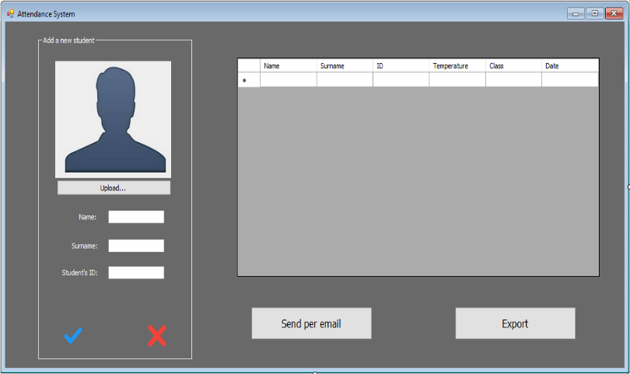
Ziele
Entwicklung eines tragbaren, kompakten Gesichtserkennungssystems auf der Grundlage einer Wärmebildkamera.
Echtzeit Augenblinzeln-Erkennung.
Gesichtserkennung.
Menschliche Temperaturmessung.
Studenten Namen extrahieren.
Erstellung einer benutzerfreundlichen grafischen Oberfläche.
Die Daten in einem Benutzer freundliche GUI speichern, verwalten, auflisten und anzeigen.
Abbildung 2 – Gesichterkennung
Abbildung 3 – Management Schnittstelle 1. Version

Slide 6
Stand der Technik
Gesichtserkennung, Thermal Messung, und Geräte
Methoden/ Projekte | Facial Recognition With Raspberry Pi and OpenCV | Face Detection and Recognition | Creating a face-recognising security cam with a Raspberry Pi
Mikrocomputersysteme | Raspberry Pi 4 Model B | - | Raspberry Pi
Kamera Modul | Raspberry Pi Camera Module V2 | Laptop Camera | Security camera
Programmiersprache | Python | Python | C++
Bibliotheken | OpenCV - Facial Recognition | OpenCV | OpenCV
Student Management System
Typen / Projekte | Student Management System with VS | Student Management System with Qt | Online Student Information System
Programmiersprache | Visual C# | C++ | Javascript
GUI Bibliothek | .NET | Qt | React
Plattform | Windows | Linux, Windows, Mac | Web

Slide 7
Werkzeuge für App und System Entwicklung
Wekzeug | Wofür | Hilfsmittel
Raspberry Pi 4 Modul B | E/A-Verarbeitung | -
MLX90640 Wärmebildkamera | Temperaturmessung | adafruit_mlx90640
HC-SR04 ultrasonic Abstand Sensor | Abstand messen | -
I2C 16x2 LCD Modul | Ausgabe anzeigen | rpi_lcd
Python 3.9.7 | Sensoren und Module programmieren | -
Visual Studio 2015 Community Edition | als IDE und App-Erstellung | WinForms, .NET
VB.NET | Programmierung der GUI und Funktionen | WinForms, .NET
NoSQL JSON | Speicherung von Informationen | -
Face Recognition Bibliothek | Kodierung von Gesichtern | -
SSH | Übertragung von Informationen | SSH.NET
SCP | Daten übertragen | -
SMTP | e-mail senden | -

Slide 8
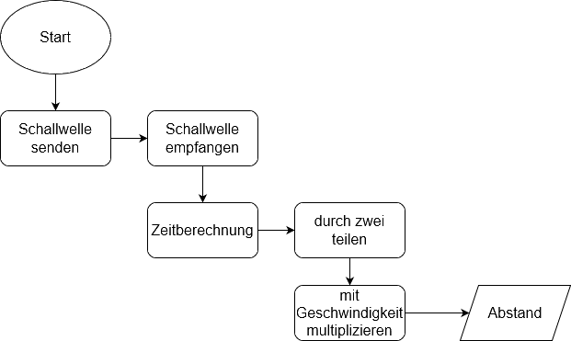
Abstandsensor Wirkprinzip
Abbildung 4 – Abstand Sensor Wirkprinzip

Slide 9
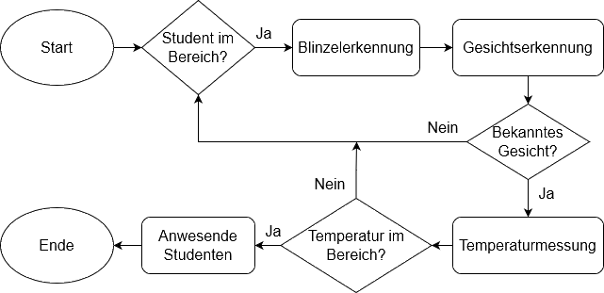
Flussdiagramm für Raspberry Pi Programms
Abbildung 5 – Gesamt System Flowchart

Slide 10
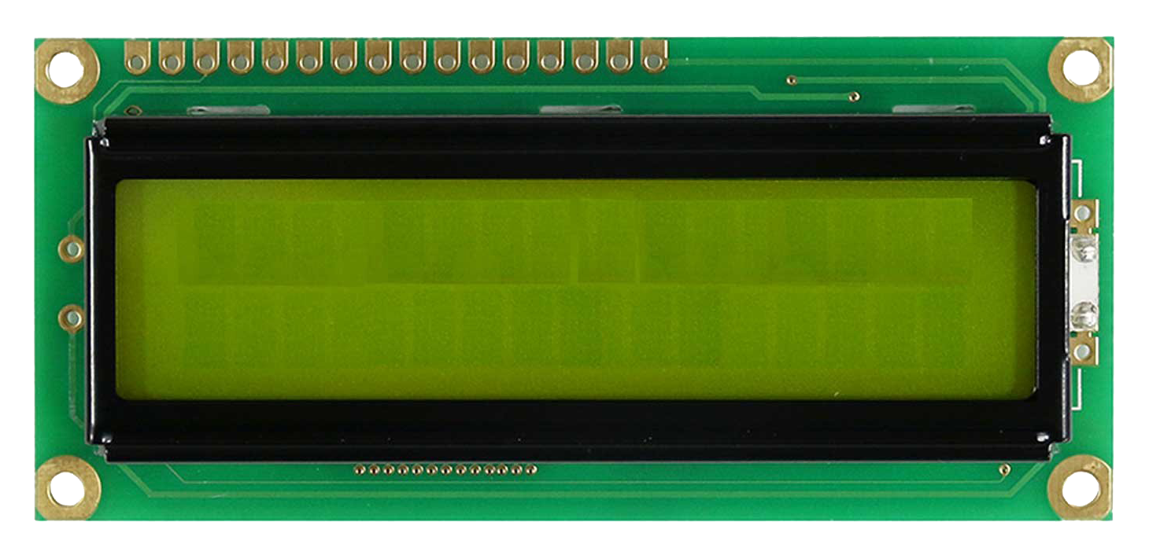
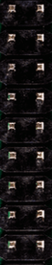
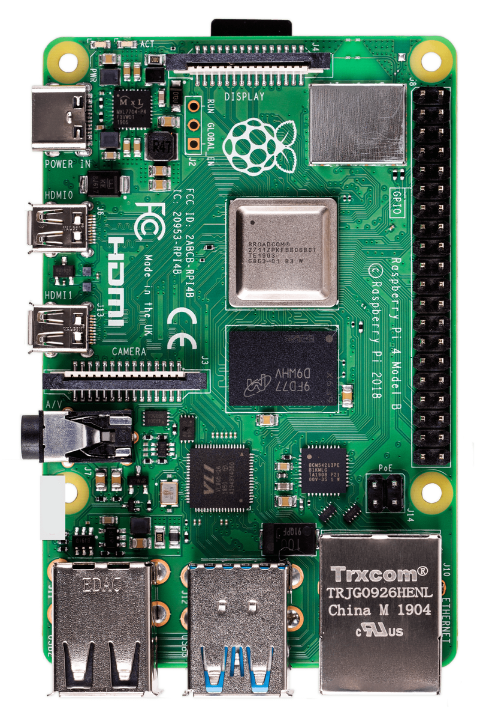
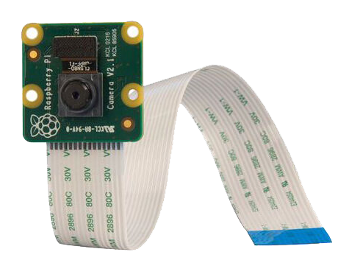
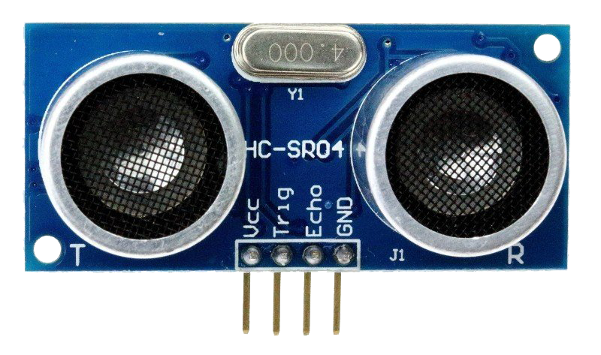
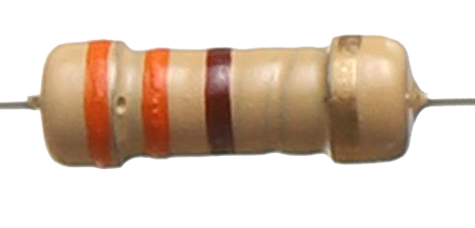
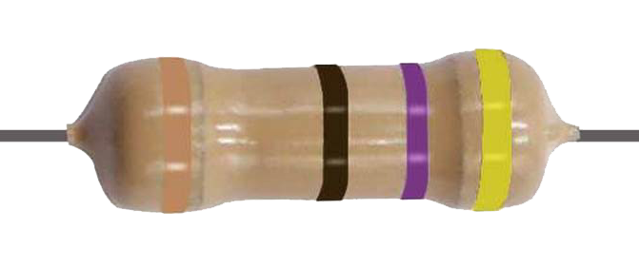
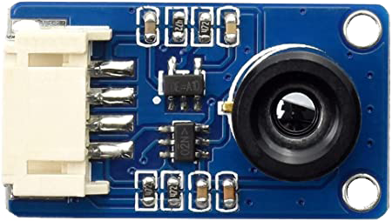
Komponenten, Module und Sensoren
2
Raspberry Pi 4
1
3
PCB
4
LCD Bildschirm
Kamera Modul
GND
VCC
SDA
SCL
GND
3V
5V
SDA
SCL
Trig
Echo
R1
330 Ω
Ultrasonic
Sensor
R2
470 Ω
5
GND
VCC
SDA
SCL
Wärmebildkamera
6
Abbildung 6 – Komponenten

Slide 11
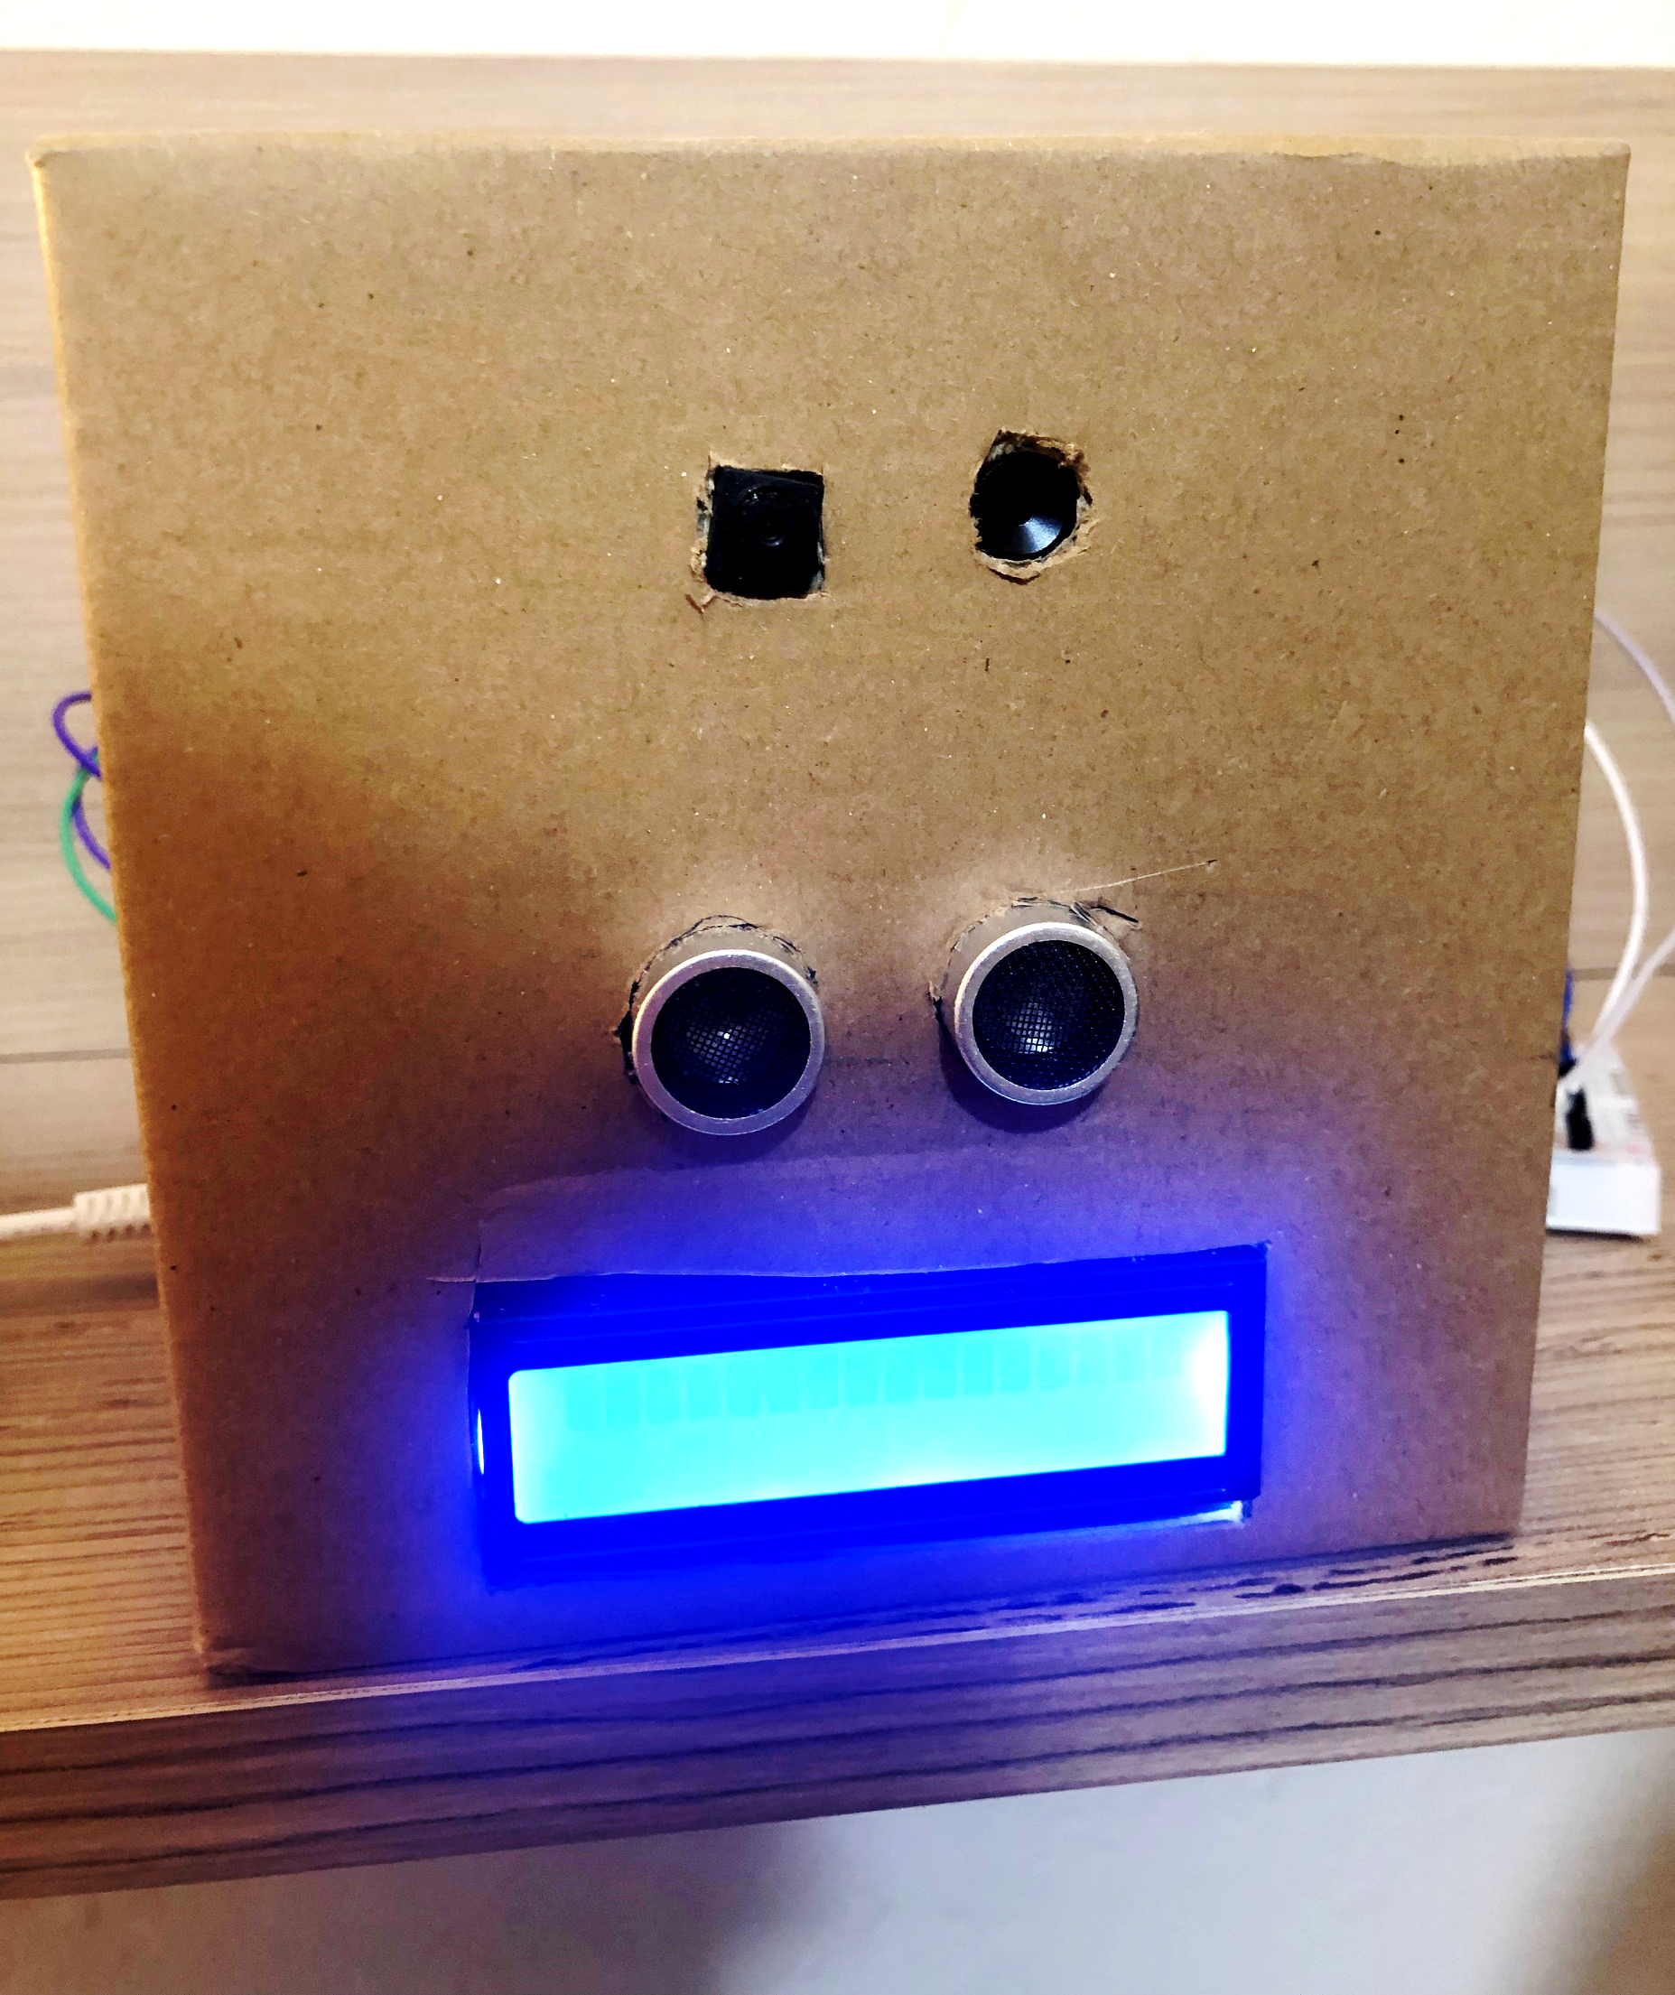
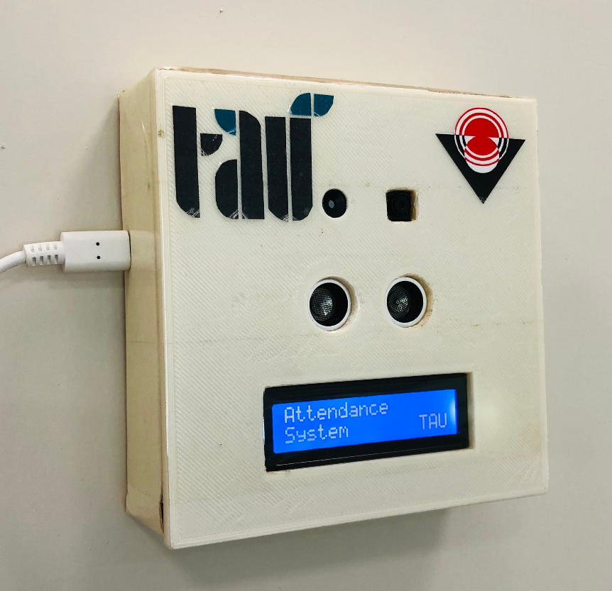
Montierte Komponenten
Abbildung 7 – Komponenten Box

Slide 12
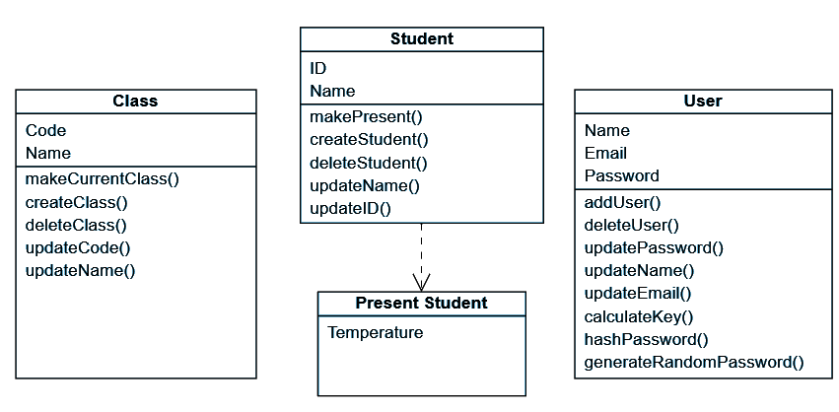
Die Klassen der App
Abbildung 8 – App Clasen

Slide 13
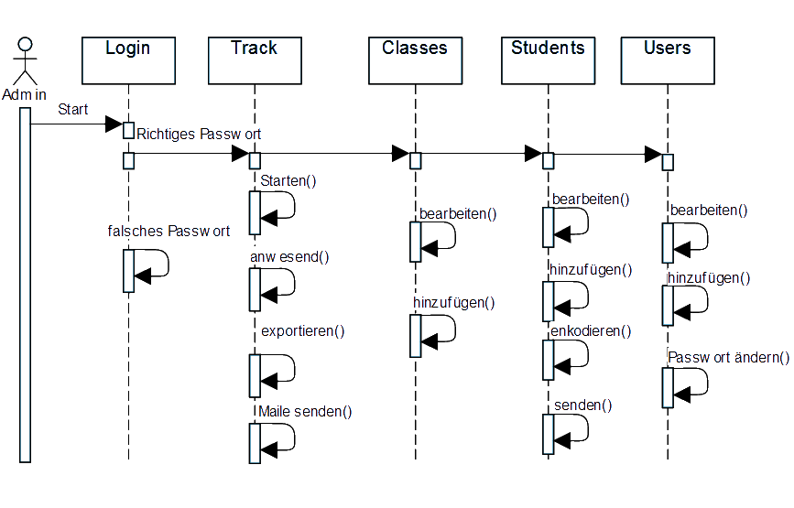
Bildschirme der App
Abbildung 9 – UML Diagramm für App

Slide 14
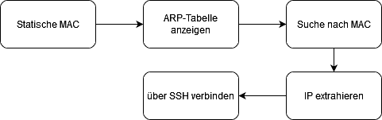
Verbindung zwischen App und Gerät
Abbildung 10 – Flussdiagramm für die Verbindung

Slide 15
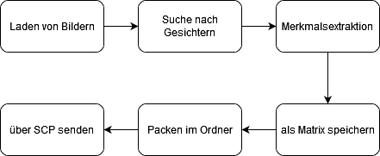
Gesichter kodieren und senden
Abbildung 10 – Flussdiagramm zum Verschlüsseln und Senden

Slide 16
App Video

Slide 17
Gesamt System Video

Slide 18
Vielen Dank für Ihre Aufmerksamkeit
Fragen?

